Slide 1

Futuro da Gestão Pública
Secretaria Especial de Desburocratização, Gestão e Governo Digital
BRASÍLIA
2019

Slide 2
O modelo atual se esgotou
Estado brasileiro teve acesso a uma quantidade ilimitada de recursos – Força de trabalho
+25%
Fonte: Painel Estatístico de Pessoal – PEP (em 09/05/2019)

Slide 3
O modelo atual se esgotou
Estado brasileiro teve acesso a uma quantidade ilimitada de recursos – Força de trabalho
Fonte: OCDE

Slide 4
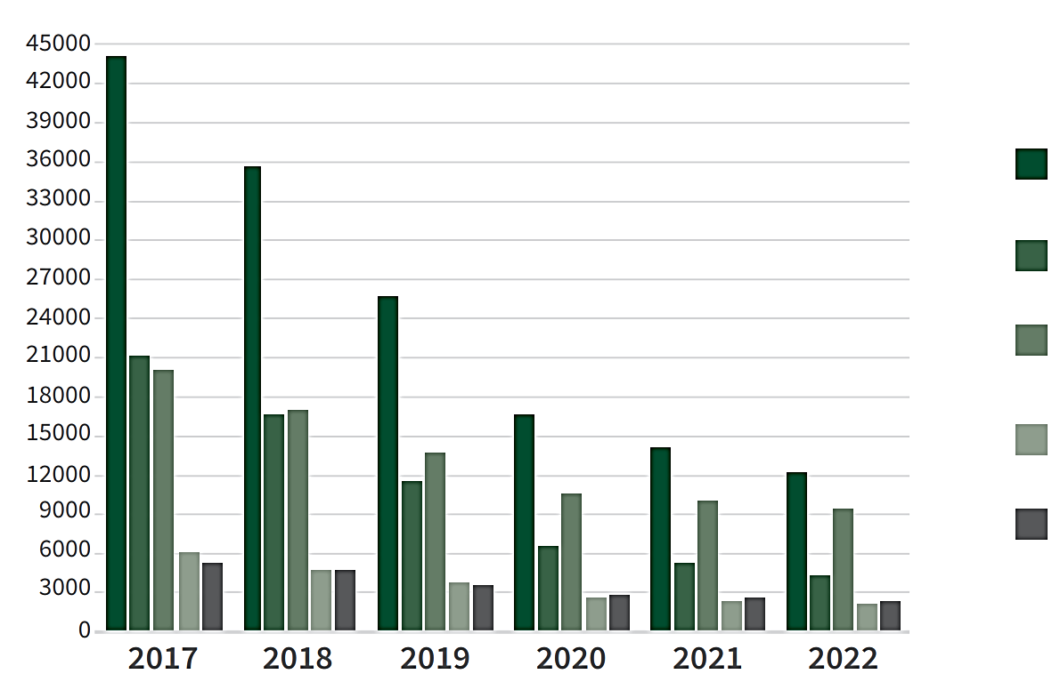
O modelo atual se esgotou
Número de servidores efetivos diminuindo
Projeção do quantitativo de Servidores das 5 Carreiras mais numerosas da APF (exceto MEC)
Nível Intermediário da Previdência, Social e Trabalho
-70%
Nível Intermediário do Plano Geral de Cargos do Poder Executivo
Técnico do Seguro Social
Nível Intermediário do Ministério da Fazenda
Nível Superior da Previdência, Social e Trabalho
Fonte: CGINF/SGP (a projeção considera opção por aposentadoria pelos servidores aptos)

Slide 5
O modelo atual se esgotou
Estado brasileiro teve acesso a uma quantidade ilimitada de recursos - Orçamento
Fonte: STN e BACEN

Slide 6
O modelo atual se esgotou
Estado brasileiro teve acesso a uma quantidade ilimitada de recursos - Orçamento

Slide 7
O modelo atual se esgotou
Capacidade de investimento diminuindo
Projeção das Despesa Discricionária do Executivo Federal % Despesa Primária
-75%
Projeções s/ Reforma da Previdência
Fonte: STN e LDO 2020

Slide 8
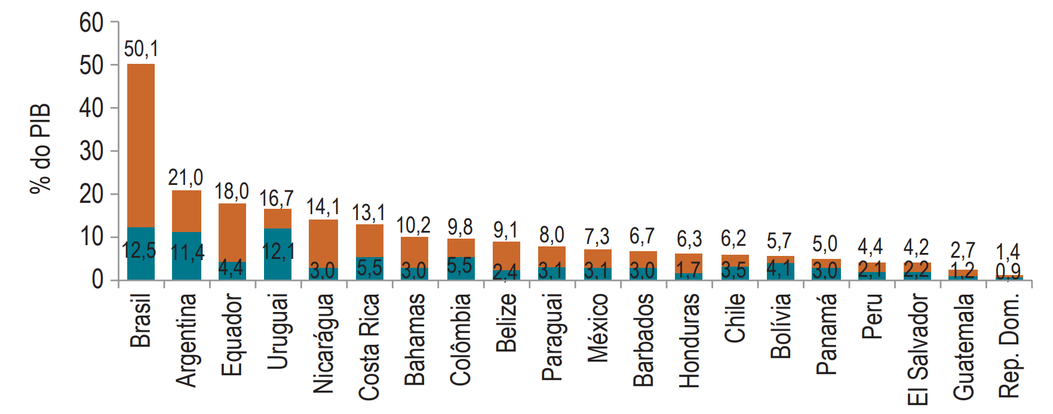

O modelo atual se esgotou
Capacidade de investimento diminuindo
Projeção de Gastos com Aposentadoria (2015-2065)
50% do PIB
Fonte: Cálculos BID com base em Pessino e Zenter (2018) e Panadeiros e Pessino (2018)

Slide 9
O modelo atual se esgotou
Estado brasileiro teve acesso a uma quantidade ilimitada de recursos - Cargos
Fonte: Painel Estatístico de Pessoal

Slide 10
O modelo atual se esgotou
Estado brasileiro teve acesso a uma quantidade ilimitada de recursos - Cargos
Fonte: Painel Estatístico de Pessoal

Slide 11
O modelo atual se esgotou
Resultado: baixo desempenho nos rankings internacionais
Fonte: Banco Mundial

Slide 12
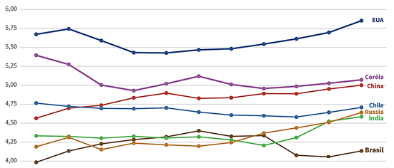
O modelo atual se esgotou
Resultado: baixo desempenho nos rankings internacionais
WEF: Índice de Competitividade Global
(2007-2018)
Fonte: Fórum Econômico Mundial

Slide 13
Novo modelo: entregar mais com menos
Transformação Institucional
Transformação Digital
Reforma do Estado

Slide 14





Novo modelo: Transformação institucional
Gestão Pública Inteligente e + Transparente
Compra Direta de Passagens Aéreas
61,9%
redução da despesa
R$ 14,2 milhões
economia
global
68%
redução da despesa
R$ 12,8
milhões
economia
global
18,7%
redução da despesa
R$ 13,7 milhões
economia
global
21,7%
redução da despesa
R$ 20,3 milhões
economia
global

Slide 15


TaxiGov - Antes
848 veículos de
diferentes modelos e idades
Sem uso
de TI
Motoristas do quadro e terceirizados
Gestão
dispendiosa
Custo/Km
US$ 2,38
Sem
padrão

Slide 16
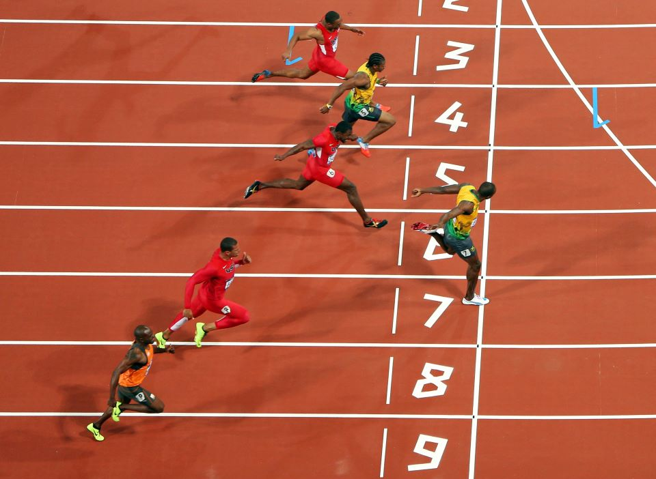
TaxiGov - Depois
economia
62%
36 voltas na Terra
Gestão Total
100% de informação
14mil
clientes
Avaliação clientes
4,98

Slide 17
Novo modelo: Transformação institucional
Diagnóstico
Ausência de políticas, diretrizes e normas para família de compra
Multiplicidade de sistemas (pelo
menos 5 diferentes)
Diversidade de tipos de itens (+ de 1.900)
Espaço físico de armazenagem:
R$ 1,5 MM (6.800 M²)***
Despadronização de processos de
atendimento e logísticos
Processos licitatórios: R$ 2,1 MM
(3,1 pregões por ano/órgão)
R$ 12,5
MM/ano**
Despesas com materiais de expediente: R$ 6,4 MM/ano (média 2015-2017-SIASG)
Pessoal de Almoxarifado: RS$ 8,9 MM/ano
Custo Total: R$ 18,9 MM/ano
*Informações coletadas pela CENTRAL em 19 órgãos
** Não considerados outros custos (água, luz, limpeza, vigilância, sistemas...)
***Contrato de locação MP – BB /2014

Slide 18
Novo modelo: Transformação institucional
Projeção de Redução de Despesas*
Despesa anterior
6,4 MM/ano (custo dos materiais)
12,5 MM/ano (custos administrativos
Economia
R$ 0,3 MM
12,5 MM
R$ 18,9 MM/ano
R$ 12,8 MM/ano
Novo Custo Projetado: 6,1 MM/ano
68% de economia
*Adm. Direta, Autarquias e Fundações DF
Material de Expediente, Cartuchos e Processamento de dados

Slide 19

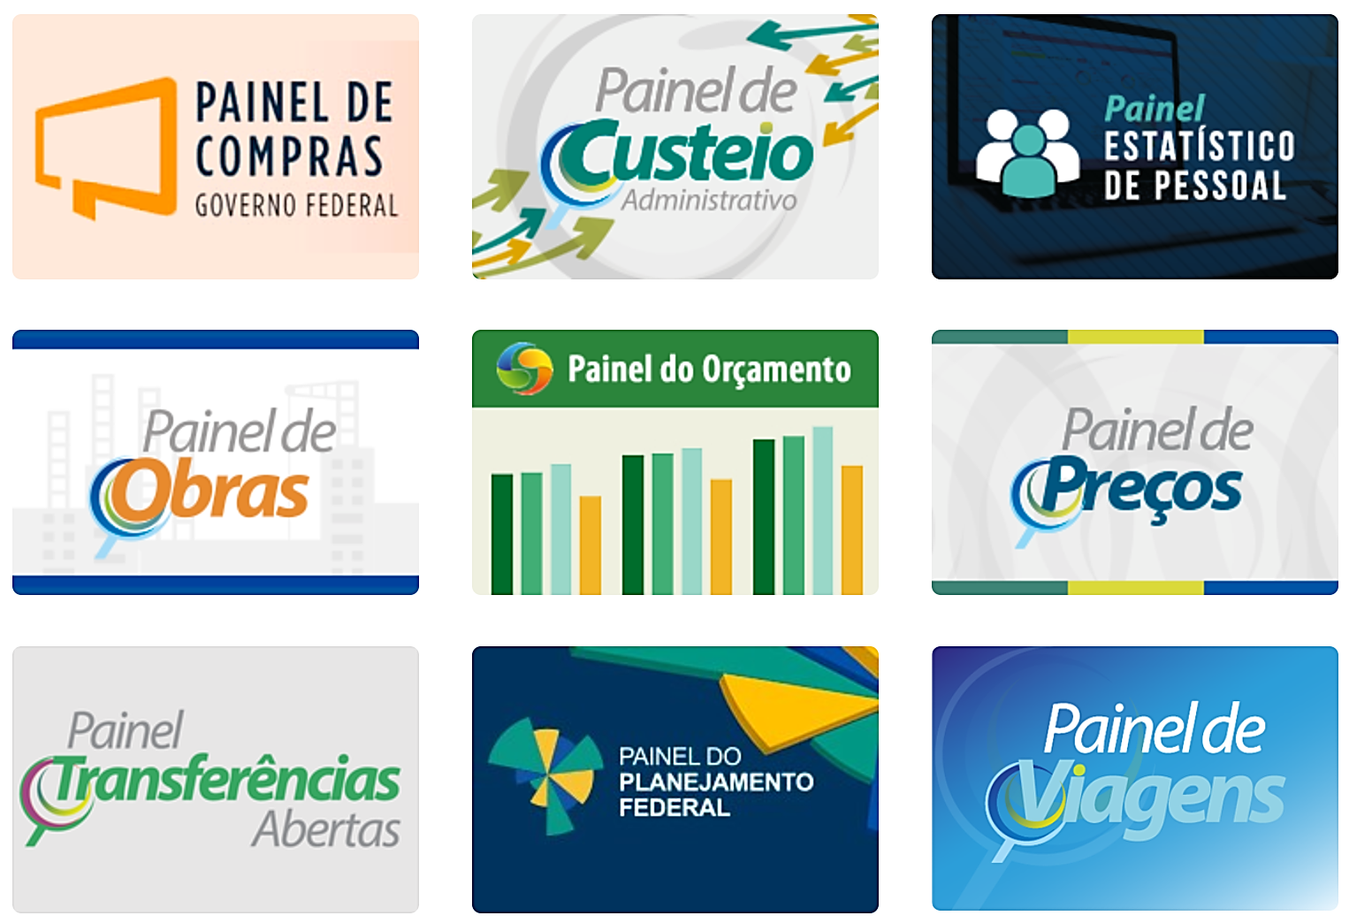
GANHOS DE PRODUTIVIDADE
Analytics
Big Data
Blockchain

Slide 20

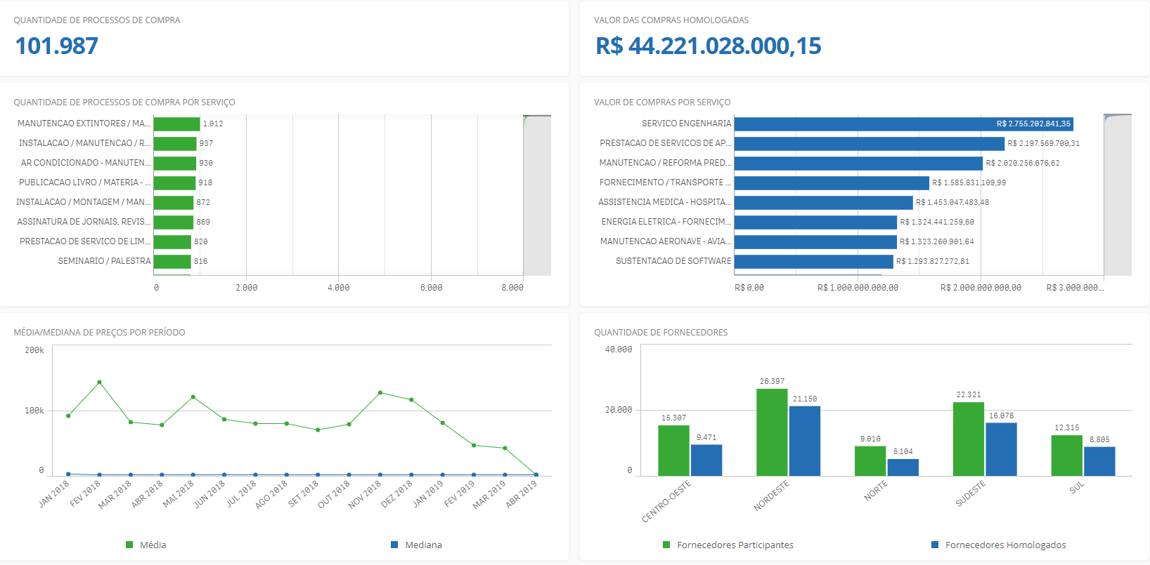

Novo modelo: Transformação institucional
http://paineldeprecos.planejamento.gov.br

Slide 21
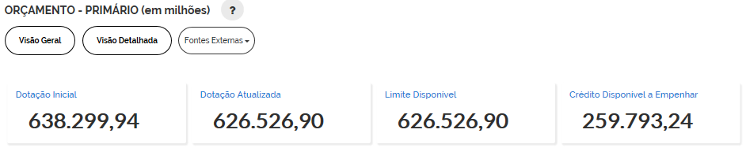
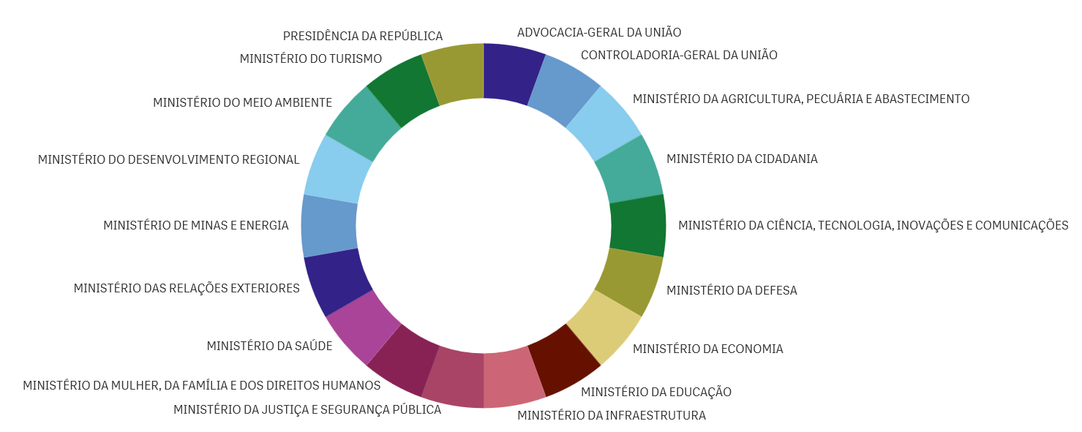
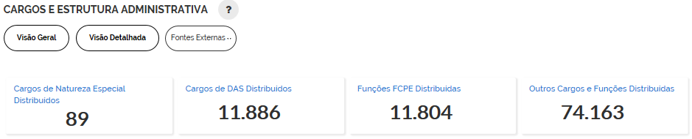

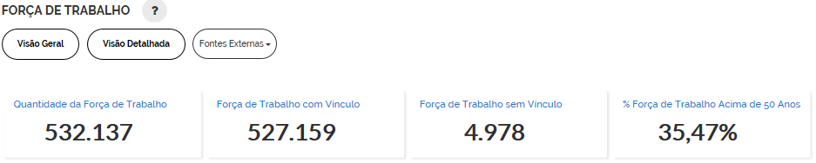
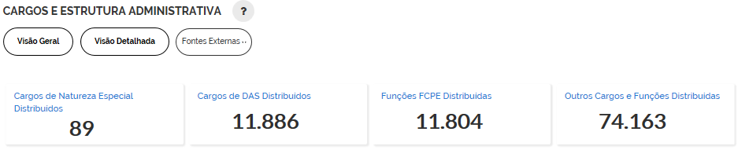
Novo modelo: Transformação institucional

Slide 22
Novo modelo: entregar mais com menos
Transformação Institucional
Transformação Digital
Reforma do Estado

Slide 23


